Slide 1
软件架构与设计模式 design patterns的C++实现
——张赵宇（1452743）

Slide 2
Observer
观察者模式 Observer Pattern：
定义对象间的一种一对多依赖关系，当一个对象状态发生改变时将自动通知其他对象，其他对象将相应做出反应。发生改变的对象称为观察目标，而被通知的对象称为观察者，一个观察目标可以对应多个观察者，而且这些观察者之间没有相互联系，可以根据需要增加和删除观察者，使得系统更易于扩展。

Slide 3
Observer
应用场景：
一个抽象模型有两个方面，其中一个方面依赖于另一个方面。将这些方面封装在独立的对象中使它们可以各自独立地改变和复用。
一个对象的改变将导致其他一个或多个对象也发生改变，而不知道具体有多少对象将发生改变，可以降低对象之间的耦合度。
一个对象必须通知其他对象，而并不知道这些对象是谁。
需要在系统中创建一个触发链，A对象的行为将影响B对象，B对象的行为将影响C对象……，可以使用观察者模式创建一种链式触发机制。

Slide 4
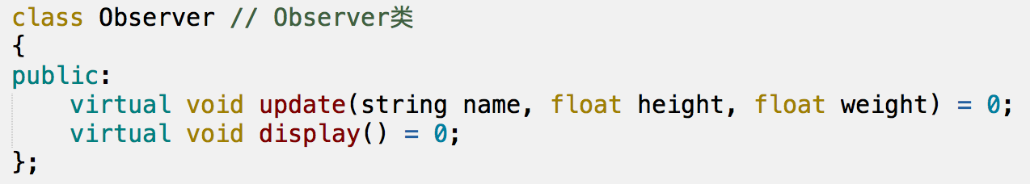
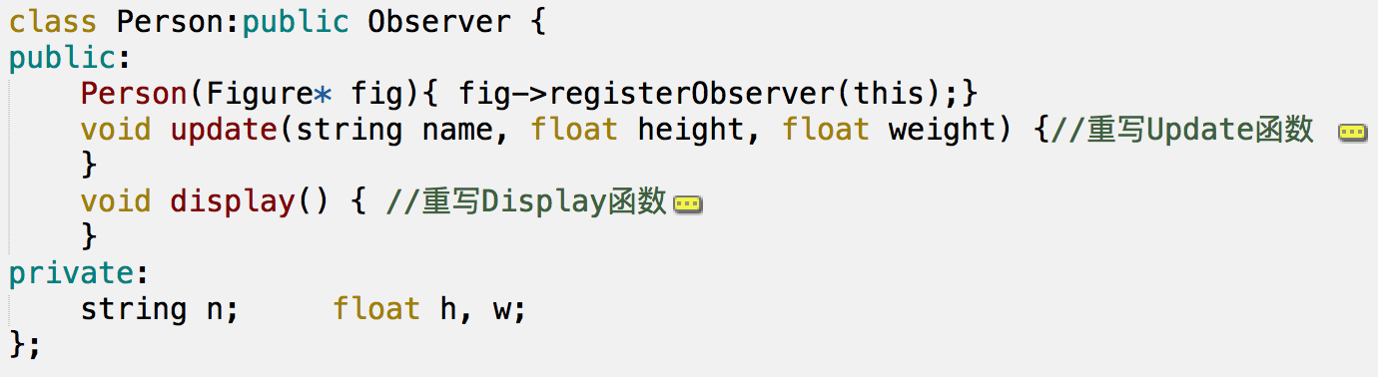
Observer 实现(C++)：
建立观察者和具体观察者

Slide 5
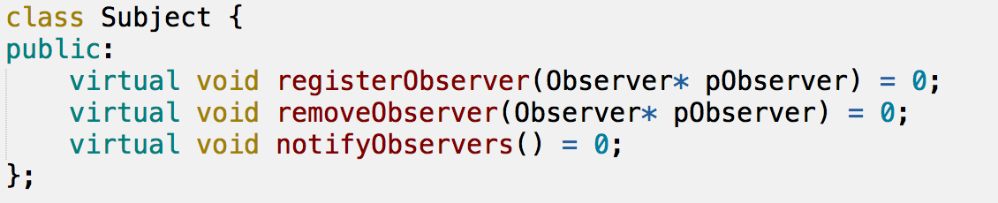
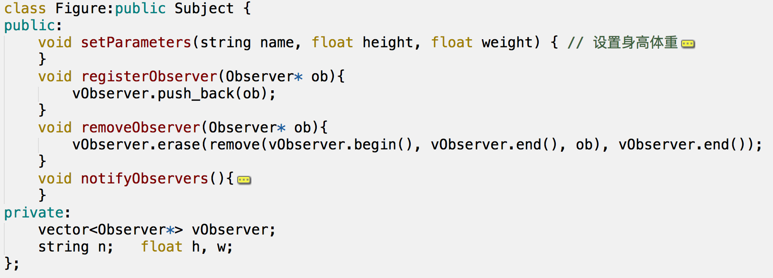
Observer 实现(C++)：
建立观察目标和具体观察目标

Slide 6
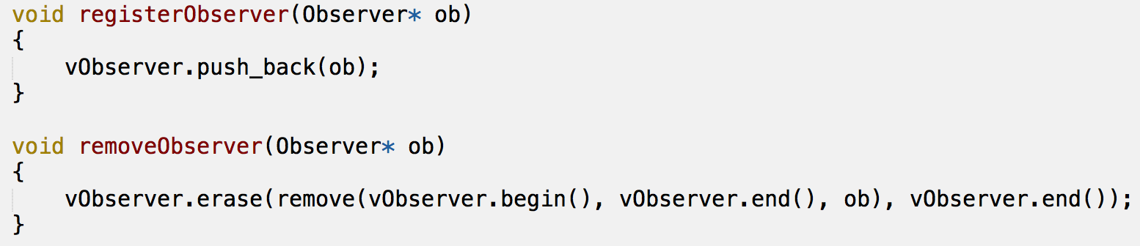
Observer 实现(C++)：
建立和解除依赖关系

Slide 7
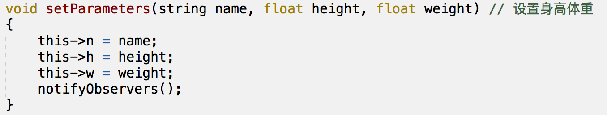
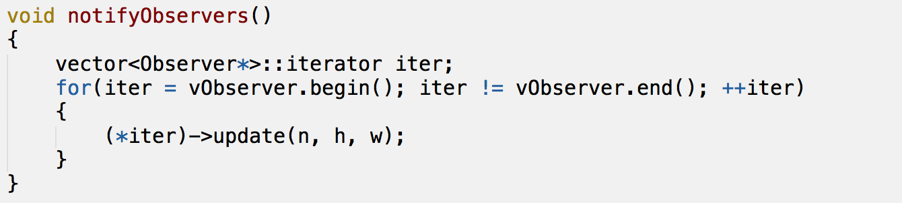
Observer 实现(C++)：
设置状态并通知观察者

Slide 8
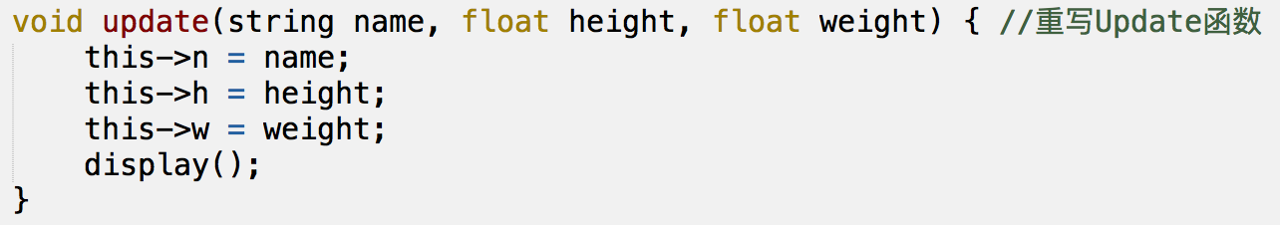
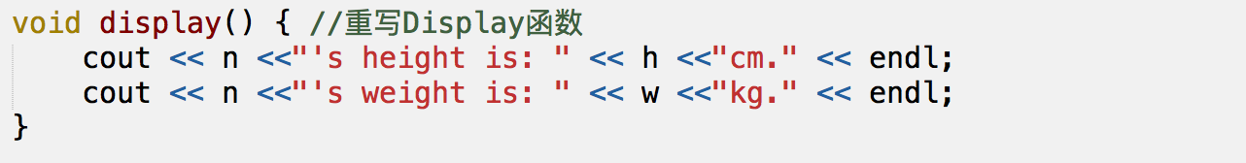
Observer 实现(C++)：
更新和显示状态

Slide 9
Composite
组合模式(composite):
将对象组合成树形结构以表示“部分-整体”的层次结构。Composite使得用户对单个对象和组合对象的使用具有一致性。在树型结构中，组合模式模糊了简单元素和复杂元素的概念，客户程序可以向处理简单元素一样来处理复杂元素，从而使得客户程序与复杂元素的内部结构解耦。组合模式可以用来优化处理递归或分级数据结构。

Slide 10
Composite
应用场景：
表示对象的“部分-整体”层次结构。
用户选择忽略组合对象与单个对象的不同，统一地使用组合结构中的所有对象。
用同一种方式使用多个对象，并且处理每个对象的代码常常具有极大的相似度。

Slide 11
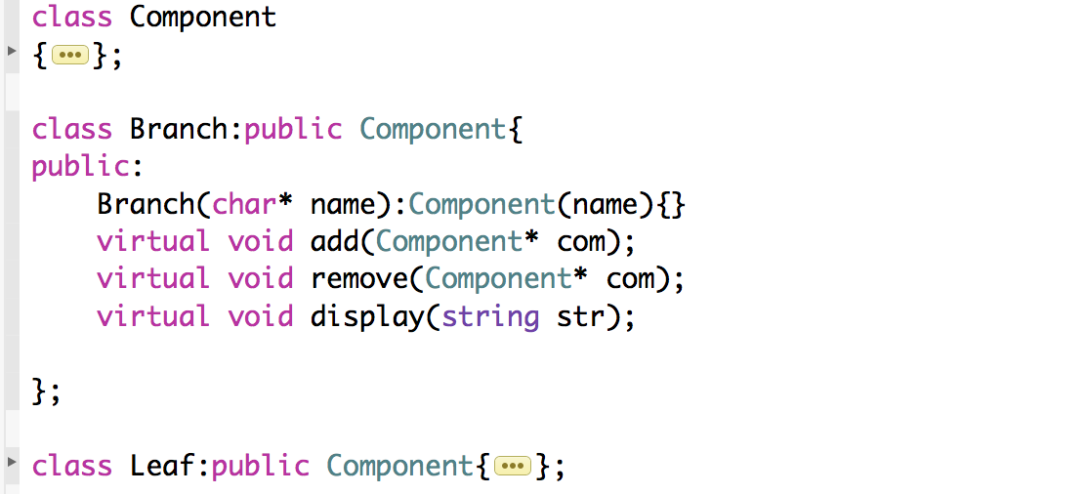
Composite 实现(C++)：
分别建立Component类和继承自它的子类Branch 和Leaf

Slide 12
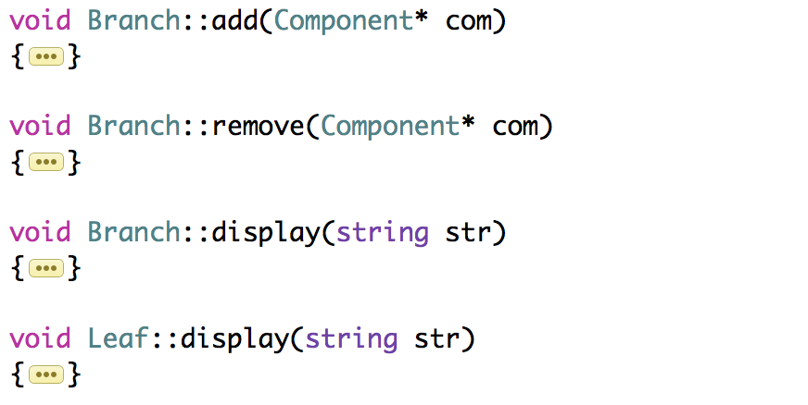
Composite 实现(C++)：
在子类中重写父类函数

Slide 13
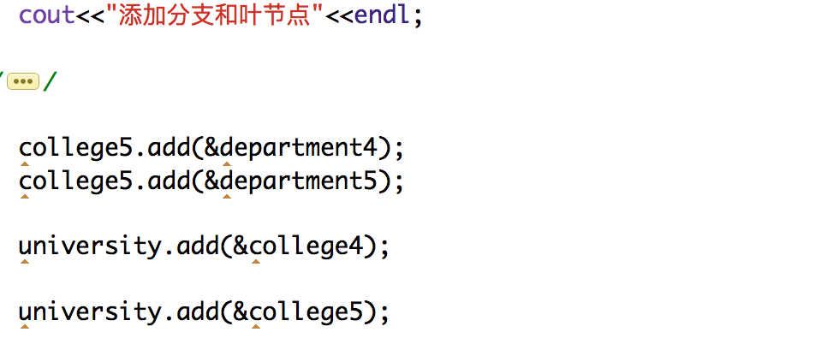
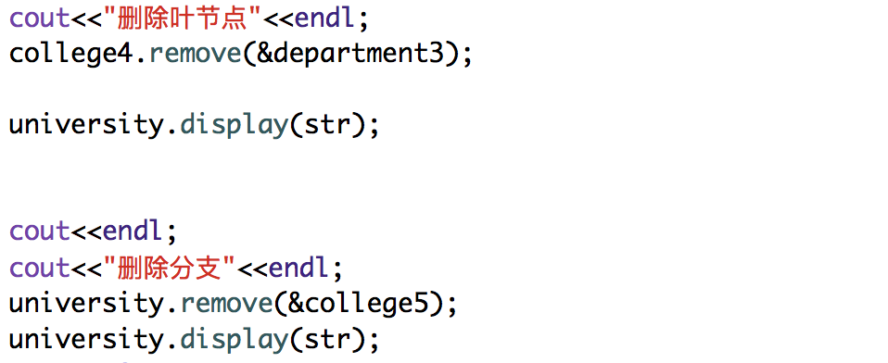
Composite 实现(C++)：
添加和删除分支、页节点

Slide 14
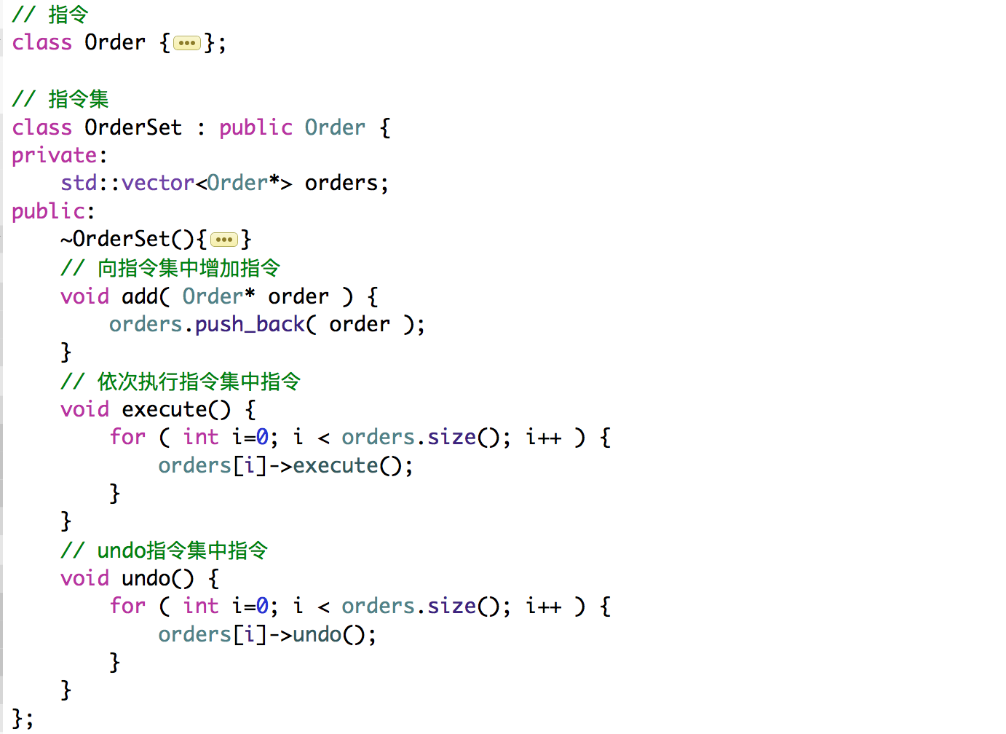
Undo/Redo 实现(C++)：
分别建立指令和指令集对象

Slide 15
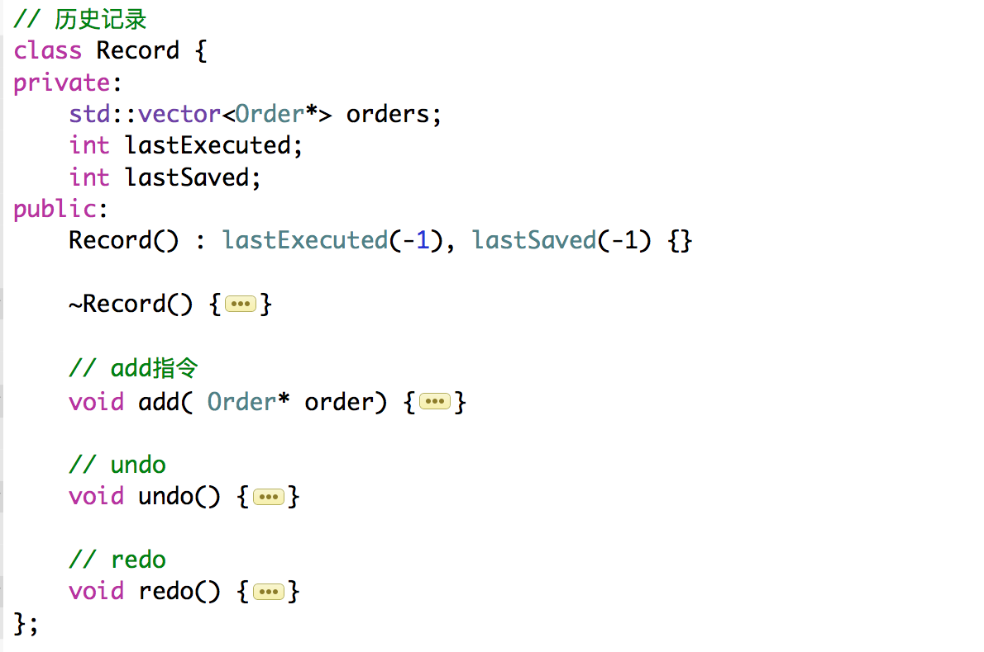
Undo/Redo 实现(C++)：
建立Record类管理指令的历史记录

Slide 16
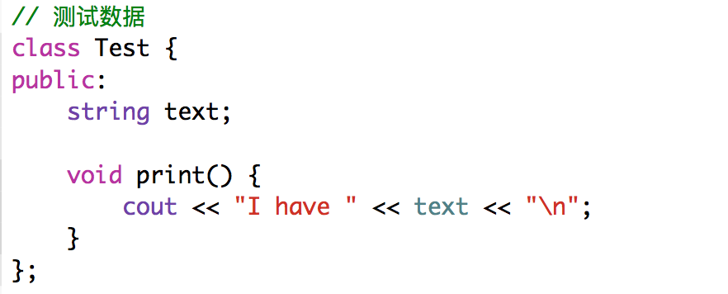
Undo/Redo 实现(C++)：
建立Test用于测试

Slide 17
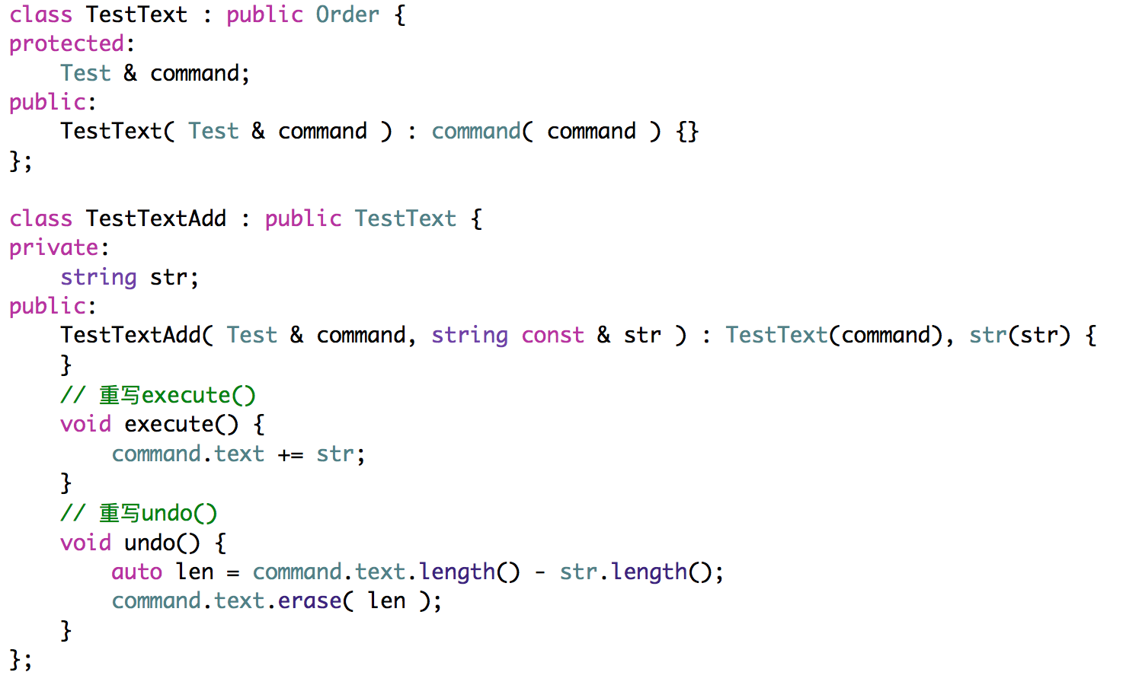
Undo/Redo 实现(C++)：
建立指令模拟类

Slide 18
3 Q !

